Slide 1
Создание специальных условий для детей с ОВЗ в образовательных организациях
Учитель-логопед: Лещева Ольга Анатольевна
Высшей квалификационной категории
МБДОУ «Новоаганский ДСКВ «Снежинка»

Slide 2
Основной задачей в области реализации права на образование детей с ограниченными возможностями здоровья (далее – дети с ОВЗ) является создание условий для получения образования всеми детьми указанной категории с учетом их психофизических особенностей. Образование детей с ОВЗ является одним из приоритетных направлений деятельности системы образования образовательной организации. Специальные условия в образовательном учреждении, создаются для получения образования обучающимися с ОВЗ.

Slide 3
специальные образовательные условия необходимые для детей с ОВЗ подразделяются на:
Организационное обеспечение
Информационное обеспечение.
Материально-техническое обеспечение
Организационно-педагогические условия
Программно-методическое обеспечение образовательного и воспитательного процесса
Психолого-педагогическое сопровождение детей с ОВЗ в образовательном учреждении
Кадровое обеспечение

Slide 4
Для различных категорий детей с ОВЗ в зависимости от их особенностей каждый из приведенных выше компонентов специальных условий, обеспечивающих реализацию необходимого уровня и качества образования, а также необходимую социализацию этой категории детей, должен будет реализовываться в различной степени выраженности, в различном качестве и объеме.
Психолого-педагогическое сопровождение направлено на обеспечение согласованных процессов:
1.сопровождение развития ребенка и сопровождение процессов его обучения, воспитания, коррекции имеющихся нарушений;
2. комплексная технология, особый путь поддержки ребенка. Помощи ему в решении задач развития, обучения, воспитания, социализации.

Slide 5
Психолого-педагогическое сопровождение детей с ОВЗ в образовательном учреждении как один из неотъемлемых компонентов в максимально степени будет присутствовать при включении родителей в образовательный процесс
консультации
мастер-классы, семинары
тренинги
групповые занятия с детьми
совместные проекты

Slide 6
Совместная работа учителя-логопеда, родителей и детей создает благоприятные условия для полноценного и личностного развития ребенка с ОВЗ.
Для определения траектории работы в данном направлении рабочая программа коррекционно-развивающей деятельности групп компенсирующей направленности для детей с общим недоразвитием речи 5-7 лет (дополненная и переработанная в соответствии с ФГОС) дополнена проектом «АБВГДЕЙКА»
Представленный проект «АБВГДЕЙКА», имеет общеобразовательную направленность, что позволяет использовать его при обучении детей, как детей с нарушениями речи, так и с нормальным речевым развитием.

Slide 7
Цель: Профилактика нарушений письменной речи у детей с ОВЗ средствами совместного творческого взаимодействия с родителями (законными представителями).
Задачи: Своевременно выявлять детей с недостатками устной речи путем сотрудничества логопеда с другими участниками медико-педагогического процесса. Сформировать у дошкольников с ОВЗ предпосылки к овладению элементами грамотой. Определять уровень речевого развития ребенка с ОВЗ и уровень его потенциальных возможностей. Выбирать пути организации коррекционной работы для данной категории детей в соответствии с индивидуальными особенностями, структурой нарушения речи и степенью его выраженности. Повысить компетентность родителей в области развития и коррекции дошкольников; Творческая организация коррекционного процесса.

Slide 8
Предполагаемая практическая значимость результатов проекта
Профилактика дисграфии и дислексии в дальнейшем будет способствовать успешному обучению и социализации ребенка в обществе. Поможет раскрыть творческие способности детей;

Slide 9
Этапы реализации проекта
I этап – подготовительный
Данный этап состоит из компонентов:
выявление и анализ проблемы, связанной с разнообразными речевыми нарушениями у дошкольников;
определение целей и задач проекта;
комплексная оценка ситуации;
разработка концепции и анализ результатов деятельности;
выявление потребностей родителей и уровня их компетентности в вопросах речевого развития ребенка.
II этап – основной (практический)
На данном этапе разрабатывается и апробируется модель сопровождения детей с общим недоразвитием речи III уровня по подготовке детей к обучению грамоте:
составляется и апробируется план работы с родителями;
создается банк методических и дидактических материалов
демонстрация приёмов работы по коррекции и развитию речи на консультациях с родителями
Медиотека презентаций «Эти разные звуки»
совместная творческая деятельность родителей с детьми по изготовлению букв из различного материала «День рождение буквы»
участие во Всероссийском конкурсе «Вопросита»
III этап - диагностико – аналитический
мониторинг результатов работы (анкетирование родителей) по использованию системы взаимодействия логопеда и родителей (законных представителей) в речевой готовности ребенка;
оценка качества и устойчивости результатов;
трансляция опыта работы

Slide 10
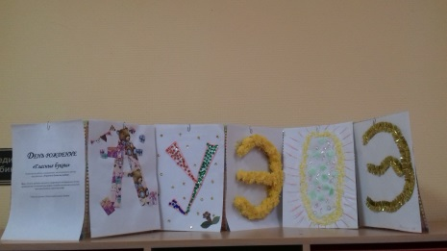
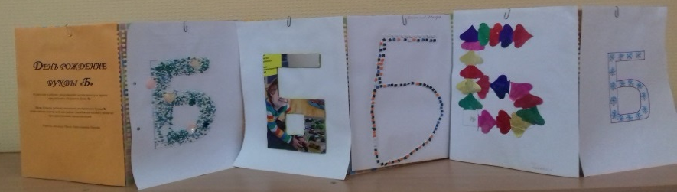
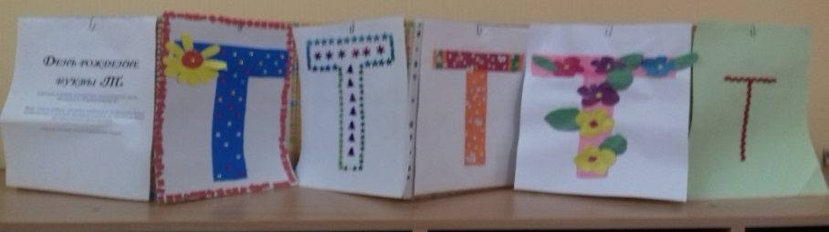
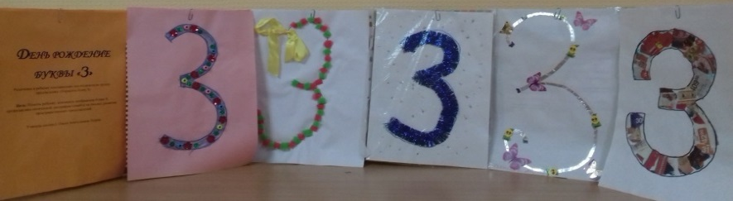
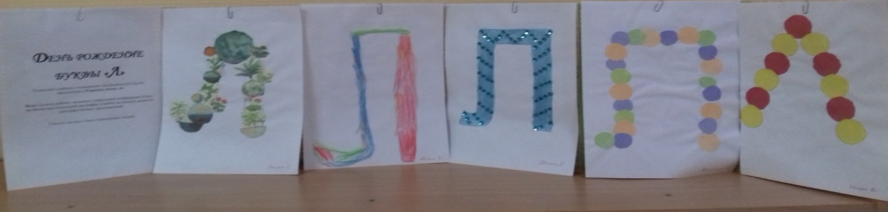
Продукт реализации проекта
Творческие выставки «День рождения буквы»

Slide 11
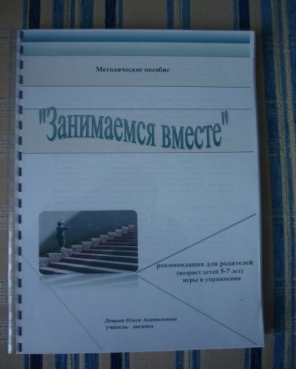
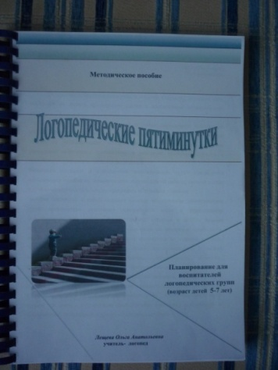
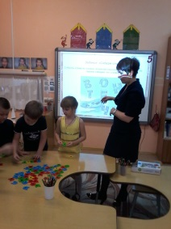
Продукт реализации проекта
Для родителей
Для педагогов
Методический комплекс
Интерактивный тренажер «Эти разные звуки»
Созданы презентации в программе Power Point Данное пособие позволяет: закрепить понятия гласные и согласные звуки; графическое изображение букв
Участие во Всероссийских конкурсах
Транслирование и распространение опыта
Публикации в СМИ

Slide 12
Выводы по реализации проекта
Дети
Совершенствование фонетико-фонематических процессов и подготовка детей к обучению грамоте;
Профилактика дисграфии и дислексии, что в дальнейшем будет способствовать успешному обучению и социализации ребенка в обществе.
Развитие творческих способностей детей;
Родители
Повысился уровень компетентности родителей в коррекции речевых нарушений у детей и интерес к образовательной деятельности в ДОУ.

